Slide 1


01 / 26
ПРОМВЕБ
CRM для строительной компании
Материалы, работы и финансы
связаны с объектом
Актуальные возможности
на 5 ноября 2026 года
Notes:
Актуальная основная CRM на 05.11.2026, исходный коммит 7e51a63ab8f20afbbf357fe4c47d35126c3e2fed. https://wiki.promweb.su/guide/start/. Иллюстрации концептуальные; интерфейс, если показан, снят с изолированной учебной CRM с вымышленными данными.

Slide 2
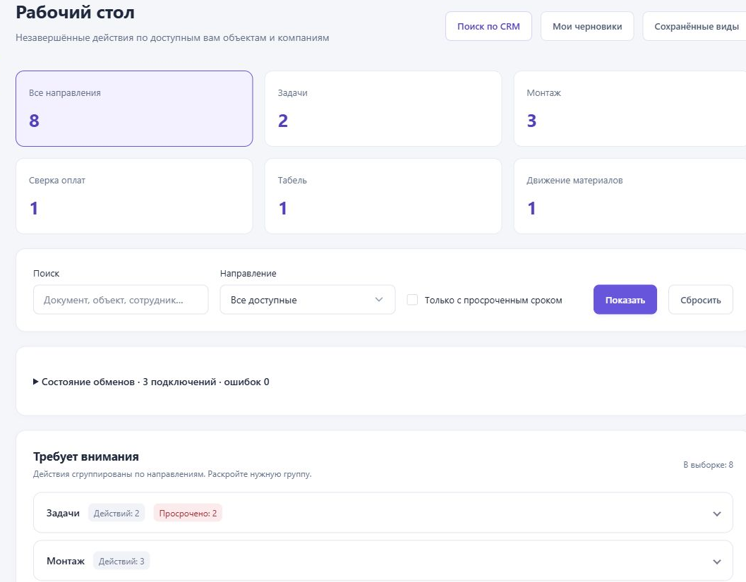
02 / 26
Рабочий день
без десятка списков
Действия собраны на рабочем столе
Задачи, документы и согласования
Поиск, свои фильтры
и сохранённые черновики
Notes:
Актуальная основная CRM на 05.11.2026, исходный коммит 7e51a63ab8f20afbbf357fe4c47d35126c3e2fed. https://wiki.promweb.su/guide/workbench/. Иллюстрации концептуальные; интерфейс, если показан, снят с изолированной учебной CRM с вымышленными данными.

Slide 3


03 / 26
Материалы
по рабочему проекту
Объект → шифры РД → объёмы
Импорт и выгрузка Excel
Проект, заказ и получение
видны в одной системе
Notes:
Актуальная основная CRM на 05.11.2026, исходный коммит 7e51a63ab8f20afbbf357fe4c47d35126c3e2fed. https://wiki.promweb.su/guide/material-excel/. Иллюстрации концептуальные; интерфейс, если показан, снят с изолированной учебной CRM с вымышленными данными.

Slide 4

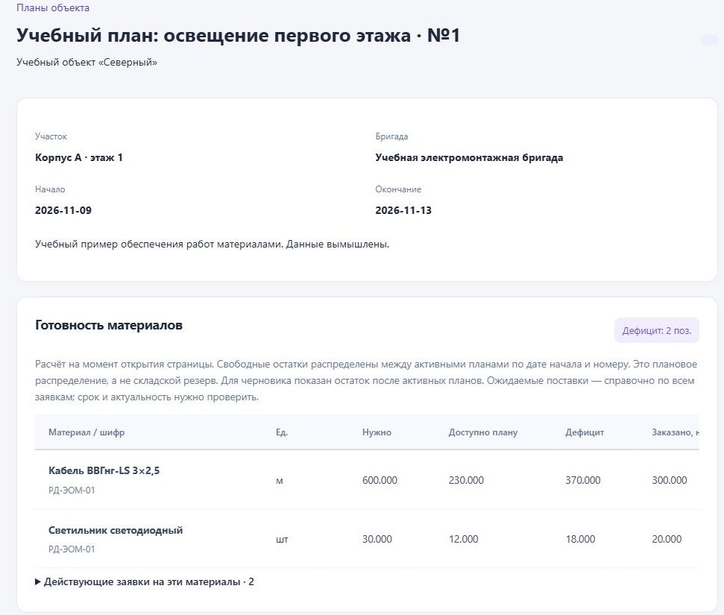
04 / 26
Готовность
к началу работ
Участок, сроки, бригада и материалы
Свободный остаток и дефицит
Задача ОМТС и заявки
после подтверждения сотрудником
Notes:
Актуальная основная CRM на 05.11.2026, исходный коммит 7e51a63ab8f20afbbf357fe4c47d35126c3e2fed. https://wiki.promweb.su/guide/planning-create/. Иллюстрации концептуальные; интерфейс, если показан, снят с изолированной учебной CRM с вымышленными данными.

Slide 5
05 / 26
Снабжение
без повторных счетов
Заявки и условия поставщиков
Один счёт для нескольких заявок
Поиск по номеру
и защита от повторных файлов
Notes:
Актуальная основная CRM на 05.11.2026, исходный коммит 7e51a63ab8f20afbbf357fe4c47d35126c3e2fed. https://wiki.promweb.su/guide/shared-invoice/. Иллюстрации концептуальные; интерфейс, если показан, снят с изолированной учебной CRM с вымышленными данными.

Slide 6

06 / 26
Согласование
в MAX
Группы связаны с плательщиками
Решение сохраняется в истории
Одобренный счёт —
в реестре нужной компании
Notes:
Актуальная основная CRM на 05.11.2026, исходный коммит 7e51a63ab8f20afbbf357fe4c47d35126c3e2fed. https://wiki.promweb.su/guide/invoice-approval/. Иллюстрации концептуальные; интерфейс, если показан, снят с изолированной учебной CRM с вымышленными данными.

Slide 7
07 / 26
УПД и реальная
приёмка
Фото или файл в рабочем чате
Заявки и фактические количества
Полная, частичная приёмка
или возврат ОМТС на доработку
Notes:
Актуальная основная CRM на 05.11.2026, исходный коммит 7e51a63ab8f20afbbf357fe4c47d35126c3e2fed. https://wiki.promweb.su/guide/upd-acceptance/. Иллюстрации концептуальные; интерфейс, если показан, снят с изолированной учебной CRM с вымышленными данными.

Slide 8
08 / 26
Электронные УПД
Диадок отдельно для каждой компании
Номер, дата и оригинал XML
Сопоставление со счетами;
подписание остаётся в Диадоке
Notes:
Актуальная основная CRM на 05.11.2026, исходный коммит 7e51a63ab8f20afbbf357fe4c47d35126c3e2fed. https://wiki.promweb.su/guide/diadoc-document/. Иллюстрации концептуальные; интерфейс, если показан, снят с изолированной учебной CRM с вымышленными данными.

Slide 9
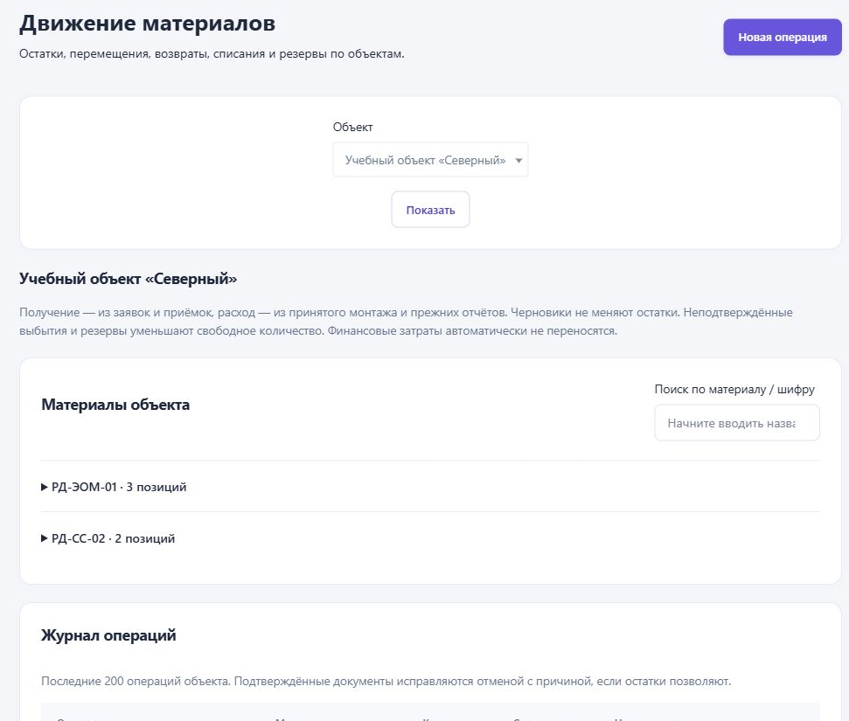
09 / 26
Материал
между объектами
Перемещение с отдельной приёмкой
Возвраты и списания с основанием
Инвентаризация, резервы
и история происхождения
Notes:
Актуальная основная CRM на 05.11.2026, исходный коммит 7e51a63ab8f20afbbf357fe4c47d35126c3e2fed. https://wiki.promweb.su/guide/stock-transfer/. Иллюстрации концептуальные; интерфейс, если показан, снят с изолированной учебной CRM с вымышленными данными.

Slide 10
10 / 26
Отчёт монтажника
в несколько шагов
Команда /монтаж или #монтаж
Место, материал и объём за день
Автор может работать без CRM,
если это разрешено на объекте
Notes:
Актуальная основная CRM на 05.11.2026, исходный коммит 7e51a63ab8f20afbbf357fe4c47d35126c3e2fed. https://wiki.promweb.su/guide/mounting-max/. Иллюстрации концептуальные; интерфейс, если показан, снят с изолированной учебной CRM с вымышленными данными.

Slide 11
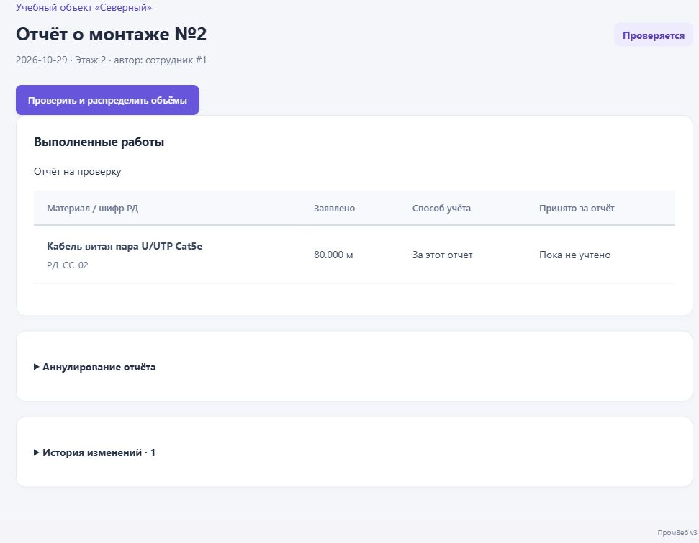
11 / 26
Монтаж принимают
ответственные
Несколько проверяющих и принимающий
Соответствия и объёмы
исправляются с историей
Повторы места видны проверяющему;
учёт меняется после принятия
Notes:
Актуальная основная CRM на 05.11.2026, исходный коммит 7e51a63ab8f20afbbf357fe4c47d35126c3e2fed. https://wiki.promweb.su/guide/mounting-check/. Иллюстрации концептуальные; интерфейс, если показан, снят с изолированной учебной CRM с вымышленными данными.

Slide 12
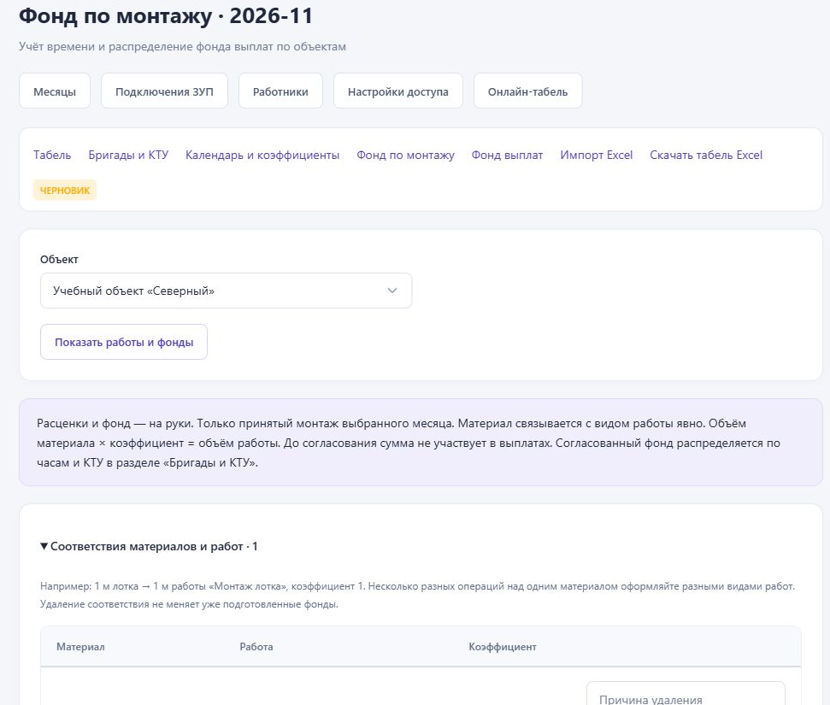
12 / 26
Принятые работы
в фонд бригады
Датированные расценки и согласование
Явная связь материала и вида работ
Принятый объём не оплачивается
повторно по той же работе
Notes:
Актуальная основная CRM на 05.11.2026, исходный коммит 7e51a63ab8f20afbbf357fe4c47d35126c3e2fed. https://wiki.promweb.su/guide/work-fund-approve/. Иллюстрации концептуальные; интерфейс, если показан, снят с изолированной учебной CRM с вымышленными данными.

Slide 13
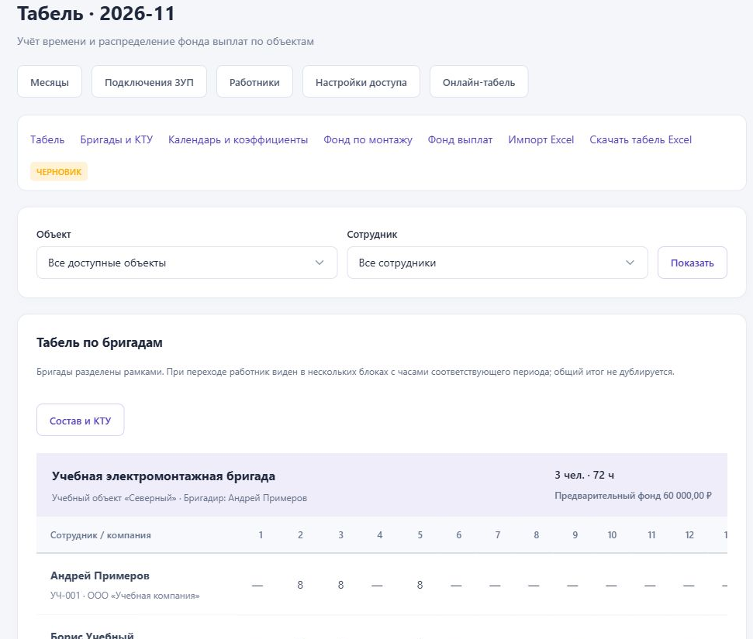
13 / 26
Табель
по объектам
Работники и датированные условия оплаты
Оклад, почасовая или ручная сделка
Часы, переработки и выплаты
распределяются по объектам
Notes:
Актуальная основная CRM на 05.11.2026, исходный коммит 7e51a63ab8f20afbbf357fe4c47d35126c3e2fed. https://wiki.promweb.su/guide/payroll-hours/. Иллюстрации концептуальные; интерфейс, если показан, снят с изолированной учебной CRM с вымышленными данными.

Slide 14
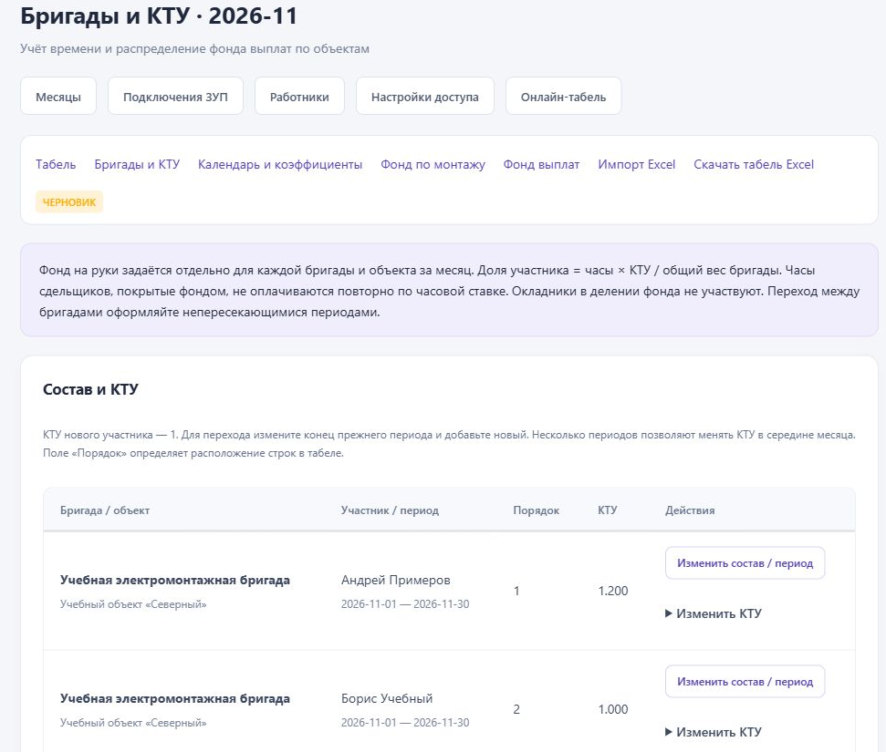
14 / 26
Бригады и КТУ
Общий фонд → часы × участие
Состав и коэффициенты по датам
Работники идут блоками;
фонд делится до копейки
Notes:
Актуальная основная CRM на 05.11.2026, исходный коммит 7e51a63ab8f20afbbf357fe4c47d35126c3e2fed. https://wiki.promweb.su/guide/payroll-brigades/. Иллюстрации концептуальные; интерфейс, если показан, снят с изолированной учебной CRM с вымышленными данными.

Slide 15
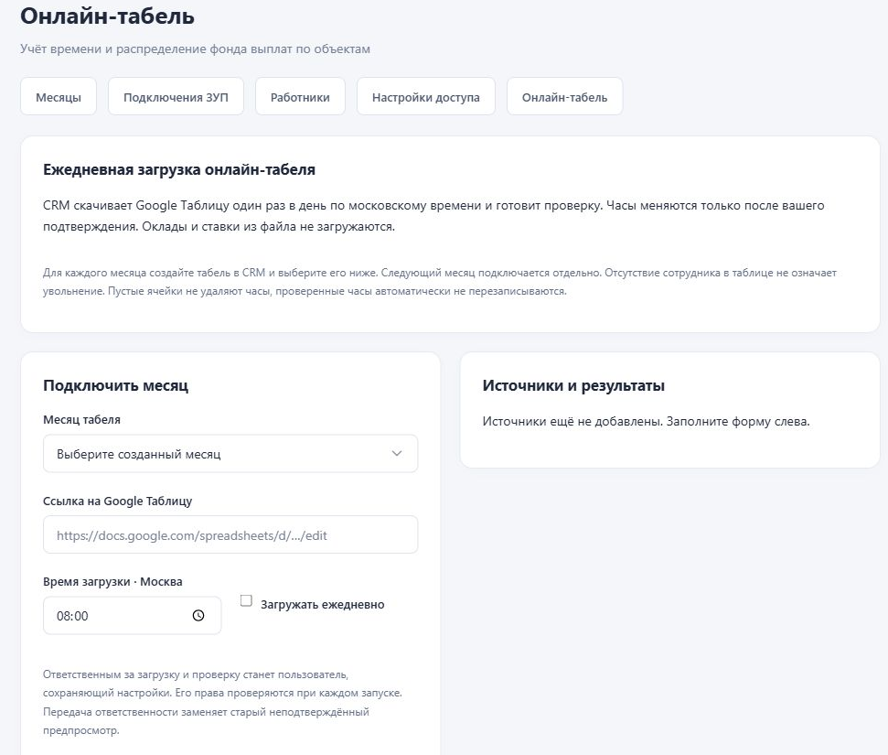
15 / 26
Онлайн-табель
по расписанию
Google Таблица и время по Москве
Ежедневная загрузка
готовит предпросмотр
Ответственный подтверждает часы.
Excel-импорт и экспорт сохранены
Notes:
Актуальная основная CRM на 05.11.2026, исходный коммит 7e51a63ab8f20afbbf357fe4c47d35126c3e2fed. https://wiki.promweb.su/guide/payroll-online/. Иллюстрации концептуальные; интерфейс, если показан, снят с изолированной учебной CRM с вымышленными данными.

Slide 16

16 / 26
Оплата
нужной компанией
Реестры по доступам бухгалтеров
Остаток, отсрочка и срок оплаты
Сводки MAX и выгрузка Excel
с суммой к оплате
Notes:
Актуальная основная CRM на 05.11.2026, исходный коммит 7e51a63ab8f20afbbf357fe4c47d35126c3e2fed. https://wiki.promweb.su/guide/invoice-register/. Иллюстрации концептуальные; интерфейс, если показан, снят с изолированной учебной CRM с вымышленными данными.

Slide 17
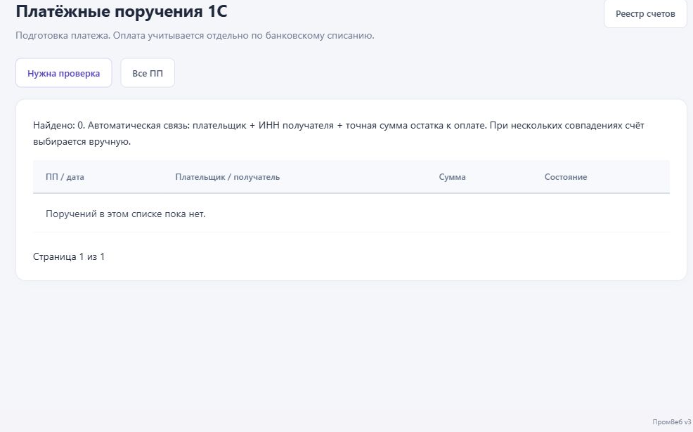
17 / 26
Сверка оплат
с 1С
Отдельное подключение каждого плательщика
Подтверждённое списание — оплата
Заведённое ПП выделено зелёным.
Неоднозначное проверяет бухгалтер
Notes:
Актуальная основная CRM на 05.11.2026, исходный коммит 7e51a63ab8f20afbbf357fe4c47d35126c3e2fed. https://wiki.promweb.su/guide/onec-orders/. Иллюстрации концептуальные; интерфейс, если показан, снят с изолированной учебной CRM с вымышленными данными.

Slide 18
18 / 26
Расходы компании
без объекта
Интернет, аренда, налоги
Счёт и реквизиты получателя
Согласование и оплата
в общем реестре компании
Notes:
Актуальная основная CRM на 05.11.2026, исходный коммит 7e51a63ab8f20afbbf357fe4c47d35126c3e2fed. https://wiki.promweb.su/guide/company-expense-create/. Иллюстрации концептуальные; интерфейс, если показан, снят с изолированной учебной CRM с вымышленными данными.

Slide 19
19 / 26
Подрядчики
и авансы
Смета, выполнение и зачёт аванса
Согласующие исправляют объёмы
с сохранением истории
Допсоглашения, остаток работ
и согласованные суммы к оплате
Notes:
Актуальная основная CRM на 05.11.2026, исходный коммит 7e51a63ab8f20afbbf357fe4c47d35126c3e2fed. https://wiki.promweb.su/guide/subcontract-works/. Иллюстрации концептуальные; интерфейс, если показан, снят с изолированной учебной CRM с вымышленными данными.

Slide 20
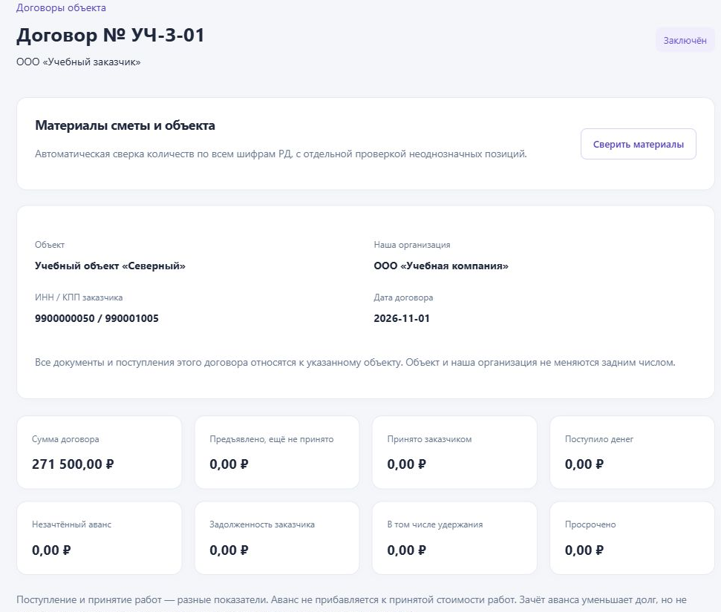
20 / 26
Заказчики
и договоры
Смета и акты привязаны к объекту
Предъявлено, принято, удержано
Поступления вводятся вручную;
видны авансы и задолженность
Notes:
Актуальная основная CRM на 05.11.2026, исходный коммит 7e51a63ab8f20afbbf357fe4c47d35126c3e2fed. https://wiki.promweb.su/guide/customer-create/. Иллюстрации концептуальные; интерфейс, если показан, снят с изолированной учебной CRM с вымышленными данными.

Slide 21
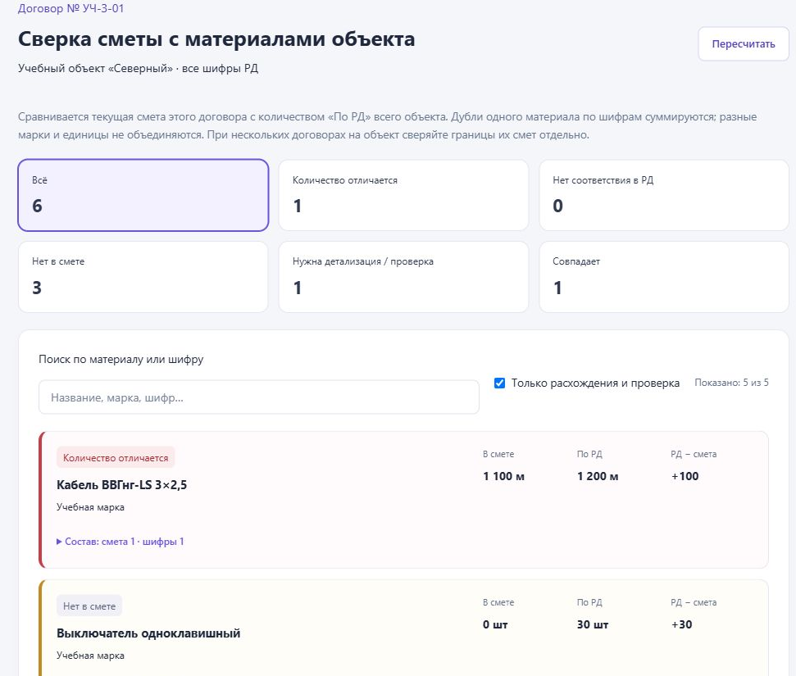
21 / 26
Смета совпадает
с рабочим проектом?
Сверка материалов всех шифров РД
Материалы и работы
разделяются по составу цены
Отличия количеств, подсказки
и массовые соответствия
Notes:
Актуальная основная CRM на 05.11.2026, исходный коммит 7e51a63ab8f20afbbf357fe4c47d35126c3e2fed. https://wiki.promweb.su/guide/customer-analysis/. Иллюстрации концептуальные; интерфейс, если показан, снят с изолированной учебной CRM с вымышленными данными.

Slide 22
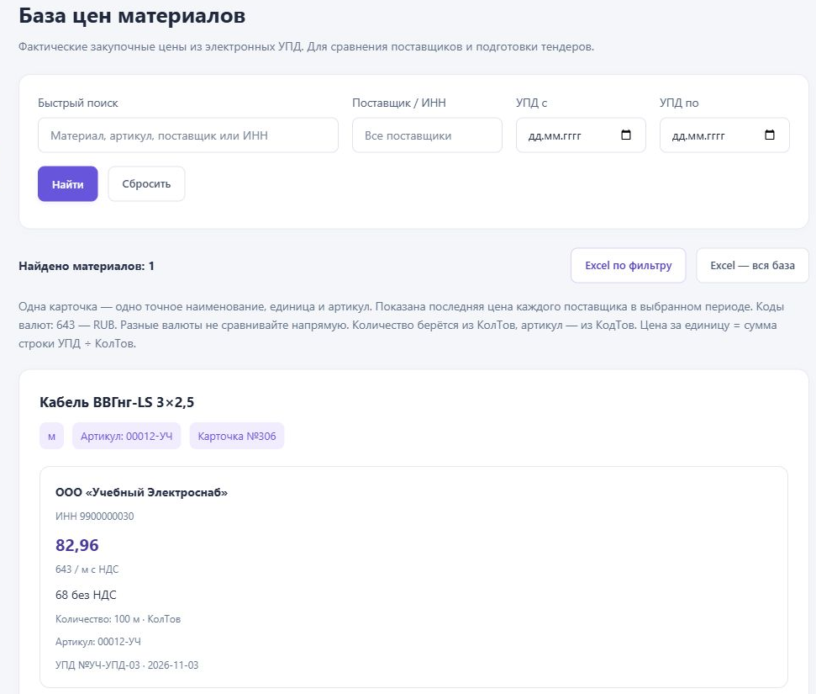
22 / 26
Фактические цены
для новых смет
История из XML УПД
Артикул, количество и дата поставки
Альтернативные поставщики,
цены с НДС и без НДС, Excel
Notes:
Актуальная основная CRM на 05.11.2026, исходный коммит 7e51a63ab8f20afbbf357fe4c47d35126c3e2fed. https://wiki.promweb.su/guide/prices-search/. Иллюстрации концептуальные; интерфейс, если показан, снят с изолированной учебной CRM с вымышленными данными.

Slide 23
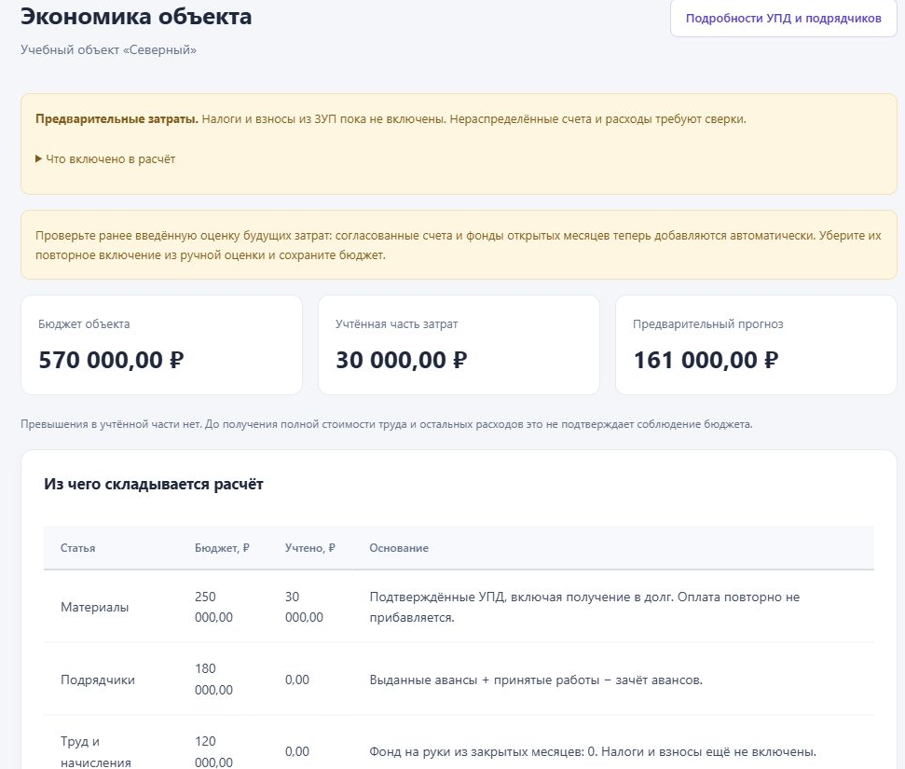
23 / 26
Экономика
каждого объекта
Бюджет, факт и предварительный прогноз
УПД, подрядчики и закрытый ФОТ
Обязательства и деньги отдельно;
аванс и его зачёт не удваиваются
Notes:
Актуальная основная CRM на 05.11.2026, исходный коммит 7e51a63ab8f20afbbf357fe4c47d35126c3e2fed. https://wiki.promweb.su/guide/economy-overview/. Иллюстрации концептуальные; интерфейс, если показан, снят с изолированной учебной CRM с вымышленными данными.

Slide 24
24 / 26
Контроль задач
и работы системы
Ответственные, сроки и история
Результат задачи принимает контролёр
Обмены и очереди под наблюдением;
полный отказ VDS требует внешней проверки
Notes:
Актуальная основная CRM на 05.11.2026, исходный коммит 7e51a63ab8f20afbbf357fe4c47d35126c3e2fed. https://wiki.promweb.su/guide/maintenance/. Иллюстрации концептуальные; интерфейс, если показан, снят с изолированной учебной CRM с вымышленными данными.

Slide 25
25 / 26
Команде —
нужные возможности
Права по функциям, объектам и компаниям
Оклады и ФОТ доступны отдельно
MAX, Telegram и email;
почтовые уведомления отключаются
Notes:
Актуальная основная CRM на 05.11.2026, исходный коммит 7e51a63ab8f20afbbf357fe4c47d35126c3e2fed. https://wiki.promweb.su/guide/groups/. Иллюстрации концептуальные; интерфейс, если показан, снят с изолированной учебной CRM с вымышленными данными.

Slide 26
26 / 26
Посмотрите
ПРОМВЕБ в работе
promweb.su/demo/
Вход и пароль — на странице демо
Подробные инструкции:
wiki.promweb.su
Notes:
Актуальная основная CRM на 05.11.2026, исходный коммит 7e51a63ab8f20afbbf357fe4c47d35126c3e2fed. https://wiki.promweb.su/guide/start/. Иллюстрации концептуальные; интерфейс, если показан, снят с изолированной учебной CRM с вымышленными данными.

